Slide 1
আজকের অনলাইন ক্লাসে সবাইকে স্বাগতম
Notes:
ঘরে থাকুন, হাত ,পা পরিষ্কার রাখুন , নিরাপদে থাকুন, স্বাস্থ্য বিধি মেনে চলুন। মোঃ রাহেল উদ্দিন , ০১৭১২৪১৪০৪৫

Slide 2
পরিচিতি
শিক্ষক পরিচিতি
পাঠ পরিচিতি
মোঃ রাহেল উদ্দিন
সহঃ শিক্ষক( বিজ্ঞান)
ক্ষেতলাল সরকারি পাইলট মডেল উচ্চ বিদ্যালয় ও কলেজ, জয়পুরহাট।
শ্রেণিঃ নবম
বিষয়ঃ পদার্থ বিজ্ঞান
অধায়ঃ ৩য়
বিশেষ পাঠঃ নিউটনের ৩য় সুত্রের ব্যবহার

Slide 3
চিত্রটি লক্ষ্য কর
রকেট কেন উপরের দিকে ছুটছে ?

Slide 4
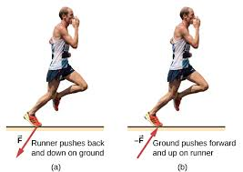
আজকের পাঠঃ নিউটনের ৩য় সুত্রের ব্যবহার

Slide 5
ভিডিও টি দেখ
সুতরাং নিউটনের ৩য় সুত্র “প্রতিটি ক্রিয়ার সমান ও বিপরীত প্রতিক্রিয়া রয়েছে।”
Notes:
ঘরে থাকুন , নিরাপদ থাকুন।

Slide 6
ক্রিয়া বলঃ ১ম বস্তু ২য় বস্তুর উপর যে বল প্রয়োগ করে তাকে ক্রিয়া বল বলে।
প্রতিক্রিয়া বলঃ ২য় বস্তু ১ম বস্তুর উপর যে বিপরীত মুখী বল প্রয়োগ করে তাকে প্রতিক্রিয়া বল বলে।

Slide 7
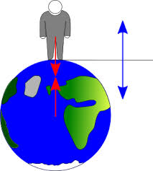
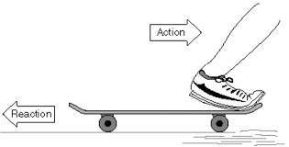
ক্রিয়া বল F1
ক্রিয়া বল
প্রতিক্রিয়া বল
প্রতিক্রিয়া বল F2
১। ক্রিয়া ও প্রতিক্রিয়া বল ২টি ভিন্ন বস্তুর মধ্যে সৃষ্টি হয়ে থাকে।
২। ক্রিয়া ও প্রতিক্রিয়া বল কাটাকাটি করে শূন্য হয়ে যায় না । কারন বিপরীত মূখী বল ২টি বস্তুর উপর ভিন্ন ভাবে কাজ করে , কখনো একটি বস্তুতে নয়।
As a result NEWTON’S 3rd law is,
F2 = -F1
এখানে, F1 = ক্রিয়া বল , F2 = প্রতিক্রিয়া বল
Notes:
MD RAHEL UDDIN TALUKDAR

Slide 8
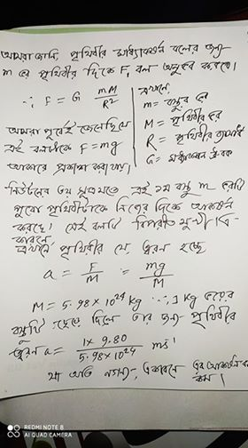

Slide 9
১। প্রশ্নঃ কোন বলের কারনে আমরা মাটির উপর হাট তে পারি।
উত্তরঃ প্রতিক্রিয়া বল
২। নিউটনের ৩য় সূত্রের গানিতিক রূপ লিখ।
উত্তরঃ F2= -F1
হাটার সময় পিছনের পা কিভাবে বল প্রয়োগ করে ।
উত্তরঃ তীর্যক ভাবে
৪। বন্দুক থেকে গুলি করলে কোন বল কাজ করে ?
উত্তরঃ ক্রিয়া-প্রতিক্রিয়া বল ।
৫। ৪০ নিউটন বল দ্বারা ৪০ কেজি পাথরকে ধাক্কা দেয়া হলে পাথর টির ত্বরণ কত হবে?
উত্তরঃ F= ma or, a= F/m, a= 40/40= 1 N

Slide 10
বাড়ীর কাজঃ পাখিটি কিভাবে সামনে দিকে অগ্রসর হবে ব্যাখ্যা কর?

Slide 11
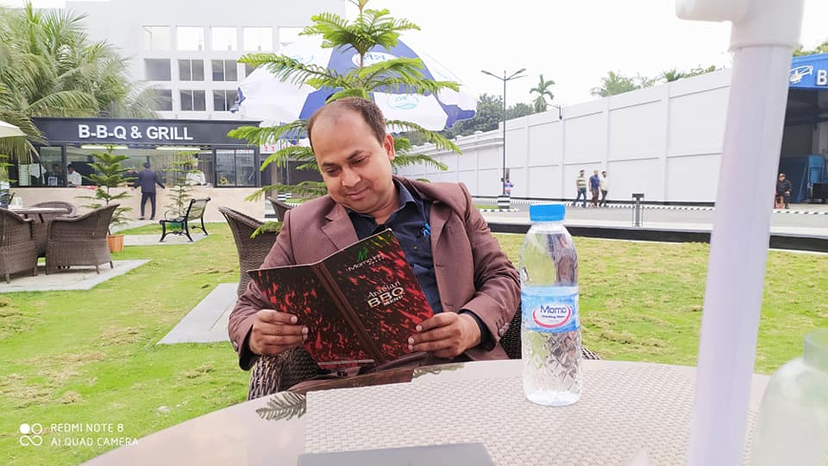
সবাইকে ধন্যবাদ জানিয়ে আজকের অনলাইন ক্লাশ এখানেই শেষ করছি ।

